Slide 1
Кодирование и декодирование информации
Руденко Н.А.
учитель информатики
МОУ СШ № 10

Slide 2
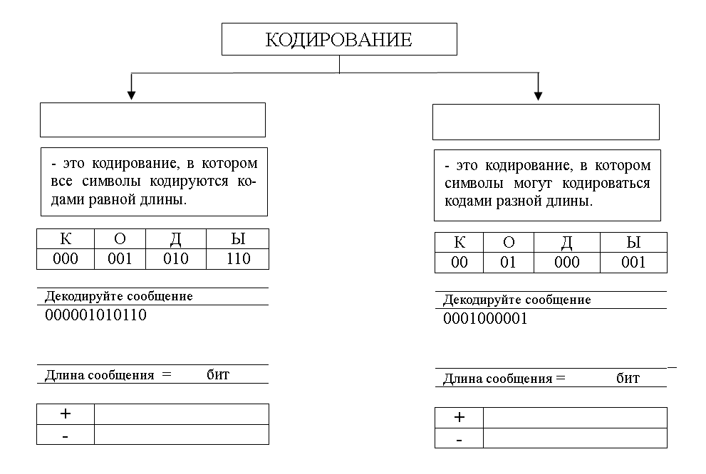
0000011110000
Равномерное
Неравномерное
Ы
К
О
К
К
О
К
О
Д
К
О
Д
Ы
12
10
Однозначно декодируется
Экономично
Неэкономично
Однозначно не декодирует.

Slide 3
Однозначное декодирование
Условие Фано: никакое кодовое слово не является началом другого кодового слова
А | В | С | Д
0 | 10 | 11 | 111
Префиксный код
Обратное условие Фано: никакое кодовое слово не является окончанием другого кодового слова;
А | В | С | Д
10 | 00 | 11 | 001
Постфиксный код

Slide 4
Выполните задание. Для кодирования некоторой последовательности, состоящей из букв А, Б, В, Г и Д, используется неравномерный двоичный код, позволяющий однозначно декодировать полученную двоичную последовательность. Вот этот код: А–00, Б–010, В–011, Г–101, Д–111. Можно ли сократить для одной из букв длину кодового слова так, чтобы по-прежнему можно было декодировать однозначно? Коды остальных букв меняться не должны. Выберите правильный вариант ответа.
1) для буквы Б – 01 2) это невозможно
3) для буквы В – 01 4) для буквы Г – 01
1 вариант. «Прямое» условие Фано А–00, Б–01, В–011, Г–101, Д–111;
«Обратное» условие Фано А–00, Б–01, В–011, Г–101, Д–111.
3 вариант. «Прямое» условие Фано А–00, Б–010, В–01, Г–101, Д–111;
«Обратное» условие Фано А–00, Б–010, В–01, Г–101, Д–111.
4 вариант. «Прямое» условие Фано А–00, Б–010, В–011, Г–01, Д–111;
«Обратное» условие Фано А–00, Б–010, В–011, Г–01, Д–111
Ответ: 4

Slide 5
Построение дерева
В дереве кода все кодовые слова должны располагаться в листьях дерева, то есть в вершинах, которые не имеют потомков.
0
1
А – 0
Б – 100
С – 101
Д – 11000
Е – 1101
Ё – 1111
?
А
0
1
0
1
0
1
Б
С
1
0
1
0
Е
Ё
Д

Slide 6
Для кодирования некоторой последовательности, состоящей из букв А, Б, В, Г, решили использовать неравномерный двоичный код, удовлетворяющий условию Фано.
Для буквы А использовали кодовое слово 0, для буквы Б – кодовое слово 110.
Какова наименьшая возможная суммарная длина всех четырёх кодовых слов?
Способ исключения вариантов
Способ построения дерева
А – 0; Б - 110; В - ? Г - ?
Исключаем: 0.., 1, 11, 110
Возможные кодовые слова: 10, 111.
А – 0; Б - 110; В - 10 Г - 111
Суммарная длина кодовых слов: 1+3+2+3=9.
Если не выбираем 10, то есть 100, 101, 111.
Суммарная длина кодовых слов: 1+3+3+3=10, не подходит.
Ответ: 9
1
А - 0
Б – 110
В – 10
Г - 111
0
А
0
1
В
0
1
Б
Г
Суммарная длина кодовых слов: 1+3+2+3=9
Ответ: 9

Slide 7
Выполните задание.
По каналу связи передаются сообщения, содержащие только 4 буквы П, О, С, Т; для передачи используется двоичный код, допускающий однозначное декодирование.
Для букв Т, О, П используются такие кодовые слова: Т: 111, О: 0, П: 100.
Укажите кратчайшее кодовое слово для буквы С, при котором код будет допускать однозначное декодирование.
Если таких кодов несколько, укажите код с наименьшим числовым значением
0
1
О
0
1
0
1
0
П
Т
С: 101 или 110;
минимальное значение - 101
кодовые слова А – 0, Б – 110, В – 10, Г – 111,
получаем суммарную длину кодовых слов 9 символов
Ответ: 101.

Slide 8
Задания для тренировки
Для кодирования некоторой последовательности, состоящей из букв А, Б, В, Г и Д, используется неравномерный двоичный код, позволяющий однозначно декодировать полученную двоичную последовательность. Вот этот код: А – 0; Б – 100; В – 1010; Г – 111; Д – 110. Требуется сократить для одной из букв длину кодового слова так, чтобы код по-прежнему можно было декодировать однозначно. Коды остальных букв меняться не должны.
Каким из указанных способов это можно сделать?
1) для буквы В – 101 2) это невозможно
3) для буквы В – 010 4) для буквы Б – 10
По каналу связи передаются сообщения, каждое из которых содержит 16 букв А, 8 букв Б, 4 буквы В и 4 буквы Г (других букв в сообщениях нет). Каждую букву кодируют двоичной последовательностью. При выборе кода учитывались два требования:
а) ни одно кодовое слово не является началом другого (это нужно, чтобы код допускал однозначное декодирование);
б) общая длина закодированного сообщения должна быть как можно меньше.
Какой код из приведённых ниже следует выбрать для кодирования букв А, Б, В и Г?
1) А:0, Б:10, В:110, Г:111
2) А:0, Б:10, В:01, Г:11
3) А:1, Б:01, В:011, Г:001
4) А:00, Б:01, В:10, Г:11

Slide 9
Задания для тренировки
По каналу связи передаются сообщения, содержащие только 5 букв А, И, К, О, Т. Для кодирования букв используется неравномерный двоичный код с такими кодовыми словами:
А — 0, И — 00, К — 10, О — 110, Т — 111.
Среди приведённых ниже слов укажите такое, код которого можно декодировать только одним способом. Если таких слов несколько, укажите первое по алфавиту.
1) КАА 2) ИКОТА 3) КОТ 4) ни одно из сообщений
не подходит

